Slide 1

CHÀO MỪNG CÁC EM ĐẾN VỚI TIẾT HỌC

Slide 2


BÀI 27
MÁI ẤM GIA ĐÌNH
ĐỌC: MẸ
TIẾT 1+ 2

Slide 3



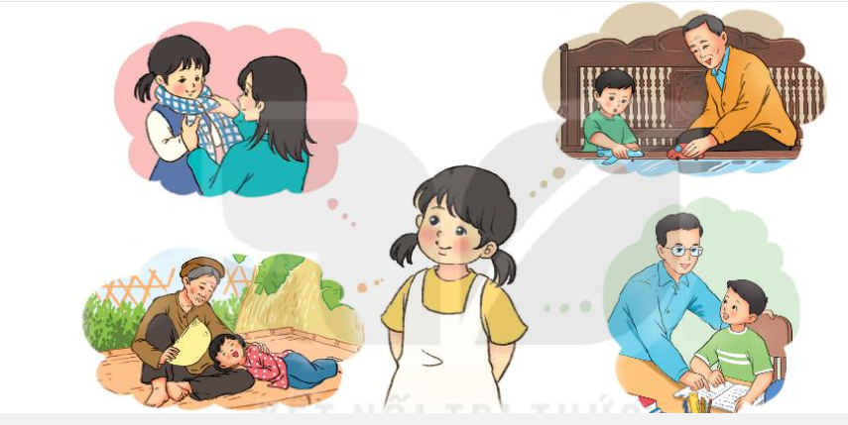
Hãy kể cho bạn nghe một việc mà mẹ hoặc người thân đã làm để chăm sóc em.
BÀI 27
BÀI 27
1
2
3
4

Slide 4
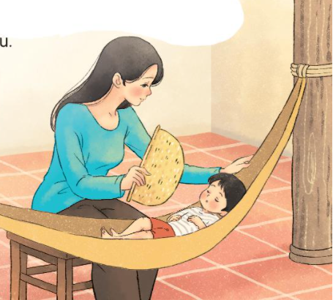
MẸ
BÀI 27
BÀI 27

Slide 5

YÊU CẦU CẦN ĐẠT
Đọc đúng, thể hiện được giọng đọc của bài. Biết ngắt nghỉ hơi đúng.
01
Trả lời được các câu hỏi liên quan bài đọc. Nêu được nội dung bài học.
02
Tìm được từ chỉ hoạt động, nêu được câu nêu hoạt động.
03

Slide 6


MẸ
Lặng rồi cả tiếng con ve
Con ve cũng mệt vì hè nắng oi.
Nhà em vẫn tiếng ạ ời
Kẽo cà tiếng võng mẹ ngồi mẹ ru.
Lời ru có gió mùa thu
Bàn tay mẹ quạt mẹ đưa gió về.
Những ngôi sao thức ngoài kia
Chẳng bằng mẹ đã thức vì chúng con.
Đêm nay con ngủ giấc tròn
Mẹ là ngọn gió của con suốt đời.
(Trần Quốc Minh)

Slide 7


MẸ
Lặng rồi cả tiếng con ve
Con ve cũng mệt vì hè nắng oi.
Nhà em vẫn tiếng ạ ời
Kẽo cà tiếng võng mẹ ngồi mẹ ru.
Lời ru có gió mùa thu
Bàn tay mẹ quạt mẹ đưa gió về.
Những ngôi sao thức ngoài kia
Chẳng bằng mẹ đã thức vì chúng con.
Đêm nay con ngủ giấc tròn
Mẹ là ngọn gió của con suốt đời.
(Trần Quốc Minh)

Slide 8

MẸ
Lặng rồi cả tiếng con ve
Con ve cũng mệt vì hè nắng oi.
Nhà em vẫn tiếng ạ ời
Kẽo cà tiếng võng mẹ ngồi mẹ ru.
Lời ru có gió mùa thu
Bàn tay mẹ quạt mẹ đưa gió về.
Nắng oi: nắng nóng và không có gió, gây khó chịu
Ạ ời: tiếng đệm trong lời ru.

Slide 9
Những ngôi sao thức ngoài kia
Chẳng bằng mẹ đã thức vì chúng con.
Đêm nay con ngủ giấc tròn
Mẹ là ngọn gió của con suốt đời.
Giấc tròn: giấc ngủ ngon (ngủ say), không thức giấc

Slide 10





Luyện đọc nhóm

Slide 11

Tiêu chí đánh giá:
Đọc đúng, to, rõ ràng.
Ngắt nghỉ đúng nhịp thơ.

Slide 12


Thi đọc

Slide 13
MẸ
Lặng rồi cả tiếng con ve
Con ve cũng mệt vì hè nắng oi.
Nhà em vẫn tiếng ạ ời
Kẽo cà tiếng võng mẹ ngồi mẹ ru.
Lời ru có gió mùa thu
Bàn tay mẹ quạt mẹ đưa gió về.
Những ngôi sao thức ngoài kia
Chẳng bằng mẹ đã thức vì chúng con.
Đêm nay con ngủ giấc tròn
Mẹ là ngọn gió của con suốt đời.
(Trần Quốc Minh)

Slide 14

Tìm Hiểu Bài

Slide 15
1. Trong đêm hè oi bức, mẹ đã làm gì để con ngủ ngon?
Lặng rồi cả tiếng con ve
Con ve cũng mệt vì hè nắng oi.
Nhà em vẫn tiếng ạ ời
Kẽo cà tiếng võng mẹ ngồi mẹ ru
Lời ru có gió mùa thu
Bàn tay mẹ quạt mẹ đưa gió về.
Trong đêm hè oi bức, mẹ đã ngồi đưa võng, hát ru và quạt cho con.

Slide 16

2. Những dòng thơ nào cho thấy mẹ đã thức rất nhiều vì con?
Những ngôi sao thức ngoài kia
Chẳng bằng mẹ đã thức vì chúng con.
Đêm nay con ngủ giấc tròn
Mẹ là ngọn gió của con suốt đời.

Slide 17
3. Theo em, câu thơ cuối bài muốn nói điều gì?
Có mẹ quạt mát, con ngủ ngon lành.
Tay mẹ quạt mát hơn cả gió trời.
Mẹ là niềm hạnh phúc của cuộc đời con.
“Mẹ là ngọn gió của con suốt đời”

Slide 18
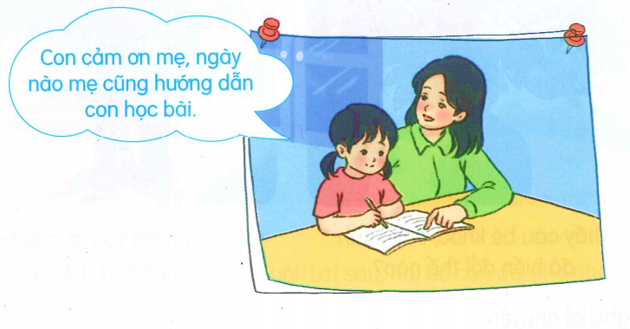
4. Nói một câu thể hiện lòng biết ơn của em đối với cha mẹ.

Slide 19
Nội dung
Tình yêu thương bao la của mẹ dành cho con.
Cách đọc
- Ngắt, nghỉ đúng nhịp thơ
- Giọng đọc ấm áp, tình cảm

Slide 20
LUYỆN ĐỌC LẠI

Slide 21
Tiêu chí đánh giá:
1. Đọc đúng, to, rõ ràng.
2. Ngắt nghỉ đúng nhịp thơ.
3. Thể hiện được giọng đọc toàn bài, nhấn giọng ở các từ chỉ cảm xúc.

Slide 22
MẸ
Lặng rồi cả tiếng con ve
Con ve cũng mệt vì hè nắng oi.
Nhà em vẫn tiếng ạ ời
Kẽo cà tiếng võng mẹ ngồi mẹ ru.
Lời ru có gió mùa thu
Bàn tay mẹ quạt mẹ đưa gió về.
Những ngôi sao thức ngoài kia
Chẳng bằng mẹ đã thức vì chúng con.
Đêm nay con ngủ giấc tròn
Mẹ là ngọn gió của con suốt đời.
(Trần Quốc Minh)

Slide 23
Học thuộc lòng
MẸ
Lời ru có gió mùa thu
Bàn tay mẹ quạt mẹ đưa gió về.
Những ngôi sao thức ngoài kia
Chẳng bằng mẹ đã thức vì chúng con.
Đêm nay con ngủ giấc tròn
Mẹ là ngọn gió của con suốt đời.

Slide 24
Học thuộc lòng
MẸ
Lời ru có gió mùa thu
Bàn tay mẹ quạt mẹ đưa gió về.
Những ngôi sao thức ngoài kia
Chẳng bằng mẹ đã thức vì chúng con.
Đêm nay con ngủ giấc tròn
Mẹ là ngọn gió của con suốt đời.

Slide 25
Học thuộc lòng
MẸ
Lời ru

Slide 26

Luyện tập theo văn bản đọc

Slide 27
1. Tìm từ ngữ chỉ hoạt động có trong bài thơ.
Lặng rồi cả tiếng con ve
Con ve cũng mệt vì hè nắng oi.
Nhà em vẫn tiếng ạ ời
Kẽo cà tiếng võng mẹ ngồi mẹ ru.
Lời ru có gió mùa thu
Bàn tay mẹ quạt mẹ đưa gió về.
Những ngôi sao thức ngoài kia
Chẳng bằng mẹ đã thức vì chúng con.
Đêm nay con ngủ giấc tròn
Mẹ là ngọn gió của con suốt đời.

Slide 28
2. Đặt một câu với từ ngữ vừa tìm được.
M: Mẹ ru bé ngủ say.
Câu nêu hoạt động.

Slide 29

DẶN DÒ
Học thuộc lòng bài thơ và trả lời câu hỏi trong sách giáo khoa.

Slide 30
YÊU CẦU CẦN ĐẠT
Đọc đúng, thể hiện được giọng đọc của bài. Biết ngắt nghỉ hơi đúng.
01
Trả lời được các câu hỏi liên quan bài đọc. Nêu được nội dung bài học.
02
Tìm được từ chỉ hoạt động, nêu được câu nêu hoạt động.
03

Slide 31





Tạm biệt và hẹn gặp lại
các con vào những tiết học sau!

